Slide 2
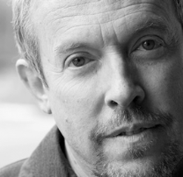
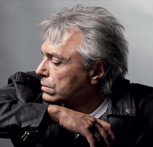
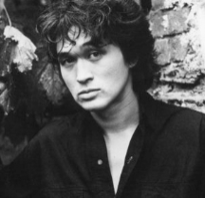
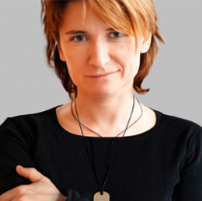
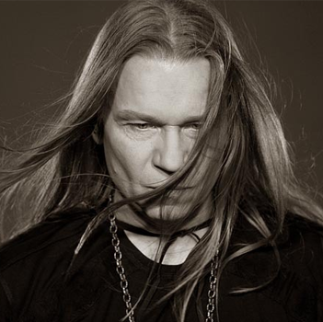
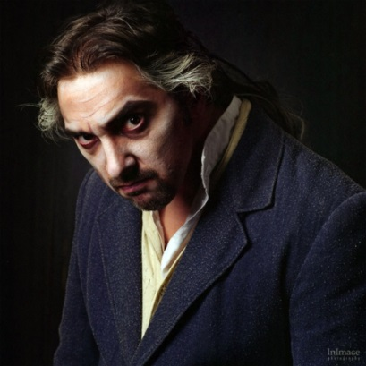
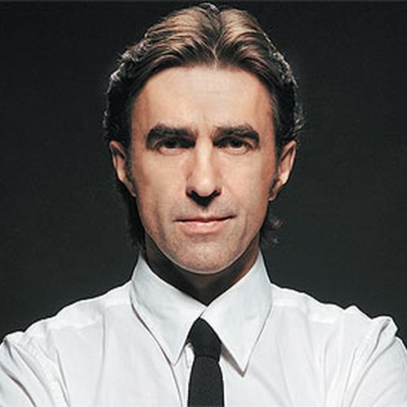
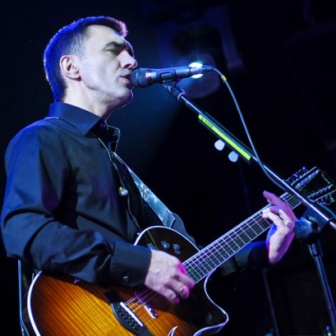
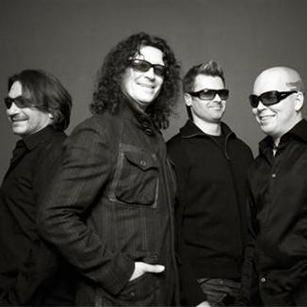
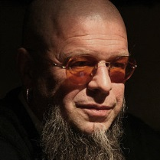
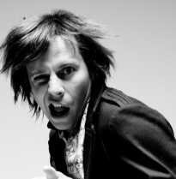
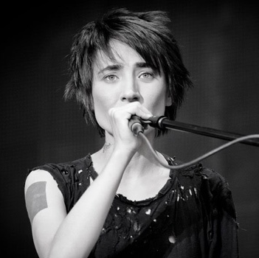
НАШЕ РАДИО
Одна из ведущих российских радиостанций, существует с 1998 года.
15 лет Наше Радио открывает новые имена и снабжает отечественную рок-сцену качественными исполнителями.
Наше Радио – больше, чем радио! Это целое сообщество, созданное вокруг любимого бренда, основой которого служит любовь к живой, качественной музыке.
Только самое лучшее и интересное, что производится на отечественной музыкальной сцене, попадает в эфир Нашего Радио.

Slide 3
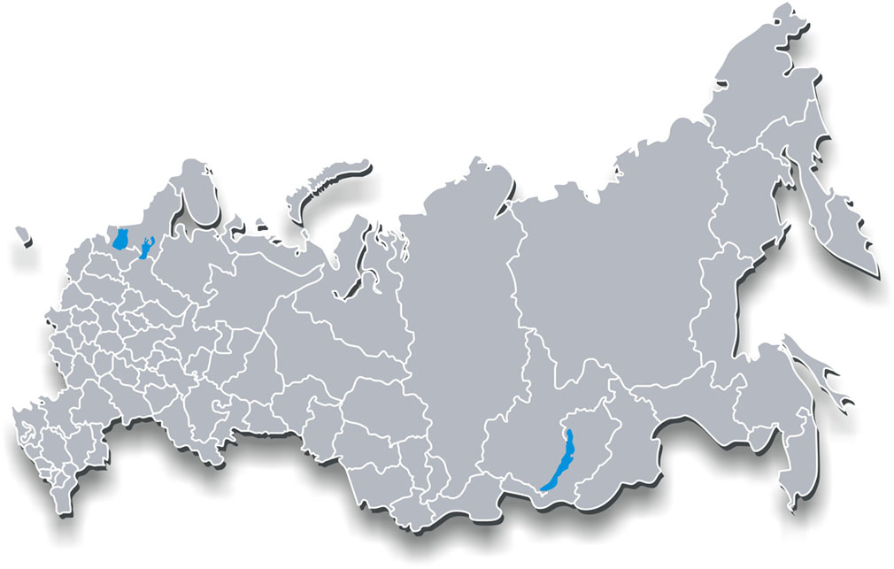
Охват аудитории в России
База данных: Radio Index - Россия (+ Zodiac). Январь – Июнь 2013

Slide 4
Сеть вещания в России
Более 500 населенных пунктов, 38 городов по всей
стране настроены на волну НАШЕго Радио.
Анапа
Армавир
Архангельск
Вологда
Екатеринбург
Ижевск
Ишим
Калининград
Караганда
Коломна
Конаково
Краснодар
Курган
Лянтор
Мичуринск
Москва
Мурманск
Муром
Находка
Нижнеудинск
Новый Уренгой
Ноябрьск
Орехово-Зуево
Пермь
Петрозаводск
Псков
Санкт-Петербург
Саров
Снежинск
Сочи
Тамбов
Тверь
Туапсе
Тула
Усолье-Сибирское
Ухта
Челябинск
Шатура
Белёв*
Сургут*
26 городов в процессе запуска
*Вещают в кабельных сетях

Slide 5
Охват аудитории в Москве
Radio Index-Москва (12+). 3 кв. 2013

Slide 6
Профиль слушателей НАШЕго Радио
Москва
Россия
Ядро аудитории:
свободолюбивые и социально активные мужчины и женщины в возрасте 25-44 лет
Radio Index-Москва (12+). 3 кв. 2013. % от ежедневной аудитории

Slide 7
Активное потребление и досуг
Россия
Москва
56% (Affinity=135)
Клиенты страховых компаний:
61% (Affinity=134)
Наличие личного счета /вклада:
70% (Affinity=106)
72% (Affinity=104)
55% (Affinity=155)
Посещение кинотеатров:
57% (Affinity=154)
34% (Affinity=156)
Посещение спортивных клубов:
34% (Affinity=161)
23% (Affinity=138)
Посещение концертов
24% (Affinity=156)
48% (Affinity=132)
Наличие импортного автомобиля:
67% (Affinity=135)
14% (Affinity=122)
Покупка квартиры/ дома:
12% (Affinity=134)
45% (Affinity=128)
Покупка крупной и мелкой техники:
43% (Affinity=128)
73% (Affinity=142)
Посещение кафе/ресторанов:
78% (Affinity=130)
TNS – Москва 3 кс. 2013, % от ежедневных слушателей НАШЕго Радио

Slide 8
Слушатели НАШЕго Радио согласны с…
Я люблю развлекаться вне дома
Я слушаю радио почти каждый день
Лучше, не откладывая, сделать покупку в кредит, а не копить на нее деньги
Я покупаю новые товары и продукты раньше, чем большинство моих знакомых
Я регулярно хожу в кино
Я из тех людей, которые могли бы открыть свое дело
Вождение автомобиля – это удовольствие
Свою работу я воспринимаю как карьеру
Мне нравятся блюда иностранной кухни
TNS/ M-Index 2013/1 полугодие – Москва
Все высказывания характерны для ежедневной аудитории Нашего Радио (Affinity Index боле 120)

Slide 9
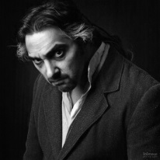
Музыкальные станции, лояльность аудитории.
Топ-15 самых лояльных аудиторий музыкальных радиостанций Целевая группа: все 12+
Россия
Москва
TNS – Москва. 3 кв. 2013,
*Loyalty Dly, индекс лояльности (за сутки). Доля времени слушания станции в общем объеме радиослушания за сутки ( в%)

Slide 10
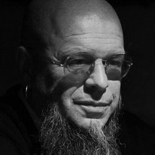
НАШЕ Радио – № 1 среди аудитории 25-45 лет!
Топ-15 радиостанций в России и Москве
Целевая группа: все 25-45 лет
Россия
Москва
TNS – Москва. 3 кв. 2013,
*Loyalty Dly, индекс лояльности (за сутки). Доля времени слушания станции в общем объеме радиослушания за сутки ( в%)

Slide 11
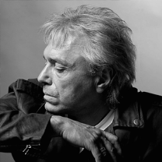
НАШЕ Радио – мужская аудитория!
Топ-15 мужских радиостанций
Целевая группа: мужчины до 54 лет
AQH ( тыс. чел) - рейтинг аудитории средней четверти часа
Россия
Москва
TNS – Москва 3 кв. 2013,
AQH (тыс. / чел.) – средний рейтинг 15-минутного временного интервала

Slide 12
НАШЕ Радио – мужская аудитория!
Топ-15 мужских радиостанций
Целевая группа: мужчины 25-45 лет
AQH ( тыс. чел) - рейтинг аудитории средней четверти часа
Россия
Москва
TNS – Москва 3 кв. 2013,
AQH (тыс. / чел.) – средний рейтинг 15-минутного временного интервала

Slide 13
Места прослушивания радиостанции
Больше всего НАШЕ Радио слушают в машине!
Автомобильная аудитория:
Социально-активная
Мобильная
Обеспеченная
Долго слушает радио
Труднодостижимая другими СМИ
Доля от суточной аудитории. Radio Index-Москва (12+). 3 кв. 2013

Slide 14
Утреннее шоу НАШЕ УТРО с пн. по пт., 07:00-11:00
НАШЕ УТРО – это компания хороших и добрых друзей, много лет общающихся на одном языке со слушателями Нашего Радио.
В компании ведущих утреннего шоу можно поговорить на интересные темы, обсудить серьезные вопросы и новости, смеяться и выигрывать призы!
НАШЕ УТРО - это веселые и познавательные рубрики и игры, где слушатели могут блеснуть интеллектом и проверить свои музыкальные знания.
Ведущие рассказывают о последних новостях, событиях, произошедших
в мире и приглашают интересных гостей!
Интеграция в эфир, спонсорство!

Slide 15
НАШЕ УТРО
Целевая аудитория: Все 25-39
Москва
Россия
TNS. Radio-index Москва. 3 кв. 2013, будни, 7:00-11:00. Топ-15радиостанций московского эфира

Slide 16
Вечернее шоу ВТОРАЯ СМЕНА с пн. по чт., 17:00-20:00
Ведущие не дадут заскучать в будний вечер с 17 до 20 часов.
Екатерина Сундукова и Людмила Стрельцова
Обсудят со слушателями злободневные темы и удивительные новости
Поговорят с приглашенными экспертами и звездами
Устроят живой вечерний концерт с музыкантами НАШЕго Радио
Здесь слушатели могут:
Выиграть ценные призы
Пообщаться с ведущими в прямом эфире
Послушать живое выступление любимой группы в прямом эфире
Интеграция в эфир, спонсорство!

Slide 17
Профиль слушателей НАШЕго Радио Россия
Ядро аудитории:
свободолюбивые и социально активные мужчины и женщины в возрасте 25-44 лет
Radio Index-Россия (12+). Апрель-Сентябрь 2013. % от ежедневной аудитории

Slide 18
Профиль слушателей НАШЕго Радио Северно-Западный округ РФ
Ядро аудитории:
свободолюбивые и социально активные мужчины и женщины в возрасте 25-44 лет
Radio Index-Россия (12+). Апрель-Сентябрь 2013. % от ежедневной аудитории

Slide 19
ВТОРАЯ СМЕНА
Целевая аудитория: Все 25-39
Москва
Россия
TNS. Radio-index Москва. 3 кв. 2013, пн-чт, 17:00-20:00. Топ-15радиостанций московского эфира

Slide 20
Живые с Семеном Чайкой с пн. по пт., 21.00-23.00
Каждый будний день в эфире НАШЕго Радио слушай новую программу «Живые» c Семеном Чайкой!
Программа «Живые» - это два часа живого общения, живой музыки и живого звука!
«Живые» - это интересный задушевный разговор с музыкантами, любопытные факты из творческой жизни артистов.
«Живые» - это молодые и не известные, но очень интересные имена.
«Живые» - это незаслуженно забытые, но остающиеся актуальными группы.
«Живые» - это исключительно живое исполнение в прямом эфире!

Slide 21
Портал www.NASHE.ru
Самая успешная попытка “визуализации радио” в России.
Сайт www.nashe.ru - успешный пример адаптации радиостанции к эпохе интернета/в интернет среде!
Это Интерактивная модель мультимедийного бренда, основная задачей которого – установить непрерывный двусторонний контакт с аудиторией.
С появлением портала NASHE.ru Наше Радио расширило традиционные представления о функциях радио, предоставив аудитории возможность не только “слушать”, но также “смотреть” и “общаться”.
Уникальный контент
Общение и интерактив
Информация
НАШЕ ТВ – видеоролики собственного производства: концерты, закулисье, гастроли и т.п
Блоги ведущих НАШЕго Радио (интегрированы в эфир)
Новости, афиша
Скачиваемый контент: аудиоархив программ НАШЕго Радио
Интерактивные акции, голосования, конкурсы, в том числе проводимые в радиоэфире.
Интервью с музыкантами

Slide 22
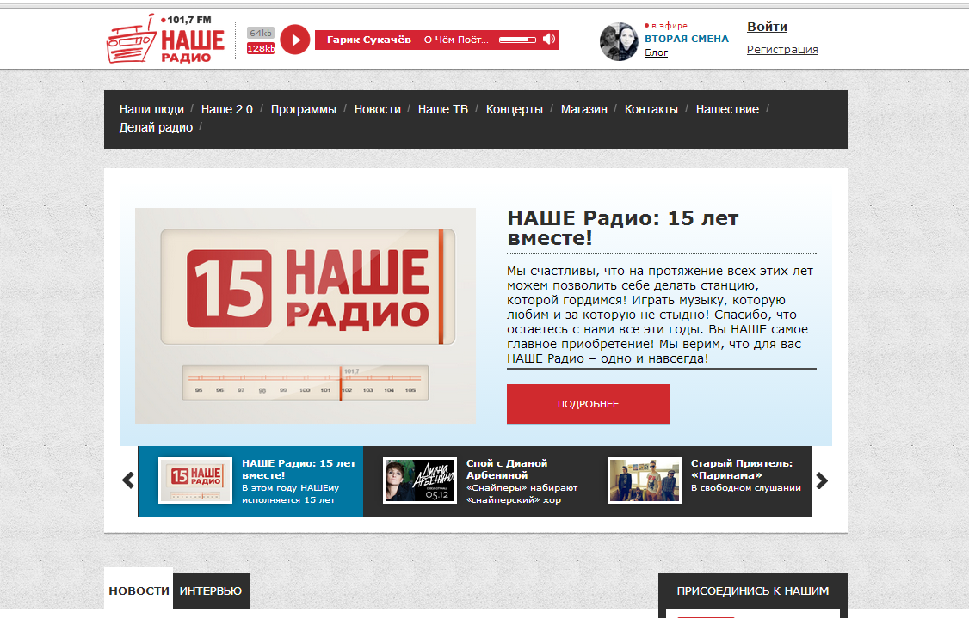
Портал www.NASHE.ru Основные показатели
300 000 уникальных посетителей сайта nashe.ru за месяц
1 205 000 просмотренных за месяц страниц сайта nashe.ru
Яндекс-метрика. Сентябрь 2013,

Slide 23
НАШЕ online! http://radiopleer.com Основные показатели
Слушать НАШЕ Радио можно через интернет с помощью online плеера! НАШЕ всегда рядом в любое время и в любом месте.
удобный интерфейс плеера
отображение последних 10 треков в эфире
возможность делиться любимыми треками через социальные сети
бегущая строка для специальных сообщений
вывод обложки альбома, дополнительная информация (название и год выпуска альбома, который вошла песня)
ссылка на iTunes, где любой может найти понравившегося исполнителя
и купить его треки
кнопка «Чарт», по клику на которую
выводится Чартова Дюжина
прошедшей недели
246 000
уникальных слушателей в месяц
891 054
число прослушиваний по станции за месяц
metrika.yandex.ru. Январь-Март 2013
Сводная статистика по сайту radiopleer, август 2013

Slide 24
Социальные сети НАШЕго Радио
319 897
участников
13 516
участников
20 410
участников
Апрель 2013

Slide 26
ПОЧЕМУ РАДИО:
Радио продает безотлагательно.
Исследования показывает, что радио регулярно охватывает потребителей в пределах двух часов от их крупнейшей покупки за день. Можно ли найти лучшую возможность, чтобы привлечь клиентов, чем по радио когда человек едет в машине делать покупки?
Радио продает повсюду.
Радио является единственной истинной мобильной средой. В машине, на работе, и на отдыхе, радио сопровождает ваших потенциальных клиентов, куда-бы они не направились..
Радио продает с подлинными эмоциями.
В вашей личной жизни, когда у вас происходит что-то очень важное, что бы вы предпочли - чтобы поделиться этим с близкими людьми: показать им картинку, написать им, или поговорить с искренностью и эмоциями человеческого голоса? Реклама на радио продает с искренностью говорящего человека.

Slide 27
ПОЧЕМУ РАДИО:
Радио это звезда в театре ума.
Хотите симфонический оркестр в вашем объявлении, слона, хор, смех ребенка, песню о любви? Радио это театральная сцена для ума: звуки пробуждающие эмоции, слова создающие образы – всё это позволяет создать самую фантастическую картину на которую способно воображение слушателя.
На Радио ваша реклама не затеряется.
Сегодняшние газеты уделяют 1/3 своих поверхностей рекламе, ТВ тратит около 1/4 своего времени на рекламу. Радио сегодня, это около 9 минут рекламы в час, то есть менее 1/6 части эфирного времени. Реклама размещённая на радио не останется незамеченной на фоне массы других рекламных сообщений.
Радио является экономически эффективным медиа.
Аудиторные рейтинги прессы растут и повышают стоимость (хотя тиражи снижаются). Цены телевизионной рекламы растут (хотя зрительской внимание переключается на другие медиа). Стоимость Радио-рекламы растёт значительно меньше чем на другие носители!

Slide 28
ПОЧЕМУ РАДИО:
Охват хорошо, но продаёт частота контакта.
Газеты и телевидение весьма охватные средств массовой информации - они достигают большого количества людей. Однако, психологи утверждают, что потребители должны столкнуться с рекламным сообщением по крайней мере, три раза, прежде чем оно начинает работать. Большинство средних и малых предприятий не могут позволить себе необходимые три контакта и более на ТВ и в Прессе, а на радио эффективная частота контакта аудитории с рекламным сообщением весьма доступна. Радио имеет как охват аудитории, так и частоту контакта, которую вы можете себе позволить.
Радио это реклама рассчитанная на вашу целевую аудиторию.
Разнообразие радио форматов позволяет точно определить какая станция или станции лучше всего соответствуют интересам ваших потенциальных клиентов. В медиа с широким и разнообразным охватом вы платите за всю аудиторию, и доля вашей целевой в ней может быть не слишком высокой. Уникальная возможность таргетировать рекламу, которую даёт радио, экономит ваши деньги.

Slide 29
РЕКЛАМНЫЕ ВОЗМОЖНОСТИ
ВСЕ ФОРМАТЫ РЕКЛАМЫ
СПОНСОРСТВО
ИНТЕГРАЦИЯ
ПРЯМАЯ РЕКЛАМА
СПЕЦПРОЕКТЫ
РЕКЛАМА НА САЙТЕ/ В ГРУППЕ СТАНЦИИ

Slide 30
ПРЯМАЯ РЕКЛАМА
Рекламные ролики, размещаемые в рамках рекламных блоков на станции
ФИКСИРОВАННОЕ РАЗМЕЩЕНИЕ
Лучшее таргетирование рекламы
Возможность гарантированно взять прайм-тайм
Возможность совмещать усилия по рекламе с другими носителями
ПЛАВАЮЩЕЕ РАМЕЩЕНИЕ
- Основным преимуществом данного типа является низкая, по сравнению с фиксом цена

Slide 31
Суточное распределение аудитории НАШЕго Радио
Аудитория НАШЕго Радио в течение дня, все 12+ (среднее количество слушателей в усредненном 15-минутном интервале, AQH, тыс. чел.)
TNS Radio Index-Москва (12+). 3 кв. 2013

Slide 32
СПОНСОРСТВО
Спонсорство подразумевает в первую очередь упоминание спонсора программы/рубрики в рекламных тегах/лайнерах в начале и в конце рубрики.
Преимущества такого размещения в том, что реклама выходит не только в рекламных блока, на которых слушатель может переключаться, но встроена в эфир, и будет услышана аудиторией!
Психологический эффект от произнесения рекламного сообщения радиоведущим лучше чем от обычной рекламы.

Slide 33
СПОНСОРСТВО
Примеры рубрик, локализованных на станции
Описание рубрики
Описание рубрики
Описание спонсорского предложения
Время выхода | Хронометраж программы | Краткое описание программы | Спонсорство | Кол-во выходов рубрики в день | Цена 1 ед. | Кол-во выходов в неделю | Стоимость недели
ПРОБКИ | 5 мин. | Понедельник-четверг: 7.20, 7.57, 8.20, 8.57, 9.20, 9.57, 10.20, 10.57, 11.20, 11.57, 12.20, 12.57, 13.20, 13.57, 14.20, 14.57, 15.20, 15.57, 16.20, 16.57, 17.20, 17.57, 18.20, 18.57, 19.20, 19.57 | 5" + 15” (Тег ведущего в начале и в конце программы) | Пн-Чт 26 Пт 24 | 11 500р. | 34 | 391 000р.
ПОГОДА | 5 мин | В утреннем шоу с пн-пт: 07:40, 08:40, 09:40, 10:40 и в вечернем шоу с пн-чт: 17:40, 18:40, 19:40 Пт: 17:40, 18:40 (линейный ведущий) | 5" + 15” (Тег ведущего в начале и в конце программы) | 7 пн-чт 6 пт | 10 000р. | 128 | 1 280 000р.

Slide 34
ИНТЕГРАЦИЯ В ЭФИР
Интеграция в эфир подразумевает некоторое участие рекламодателя в эфирном событии.
Наиболее привычный формат интеграции это
вопрос
конкурс
розыгрыш каких-то призов от рекламодателя
В процессе ведущими неоднократно упоминается сам рекламодатель, даётся описание продукта, а слушатель оказывается вовлечённым в рекламу.

Slide 35
СПЕЦПРОЕКТЫ
Пример спецпроекта
«НА ШИНАХ В РУИНАХ»
игра-квест на ориентирование с интеграцией в эфир НАШЕго Радио
О квесте:
Cordiant и НАШЕ радио проводят увлекательный городской автомобильный квест, приняв участие в котором, слушатели получают возможность побороться за отличные призы от спонсора: комплект зимних шин Cordiant, планшеты и blutooth-гарнитуры, а также попасть на закрытую вечеринку НАШЕго радио!
Основа игры – классический городской квест: слушатели получают логические задания, в процессе акции участники передвигаются от цели к цели, находят задания и выполняют их. Главная цель – первым выполнить все задания.

Slide 36
СПЕЦПРОЕКТЫ
Пример спецпроекта
«НА ШИНАХ В РУИНАХ»
игра-квест на ориентирование с интеграцией в эфир НАШЕго Радио
Эфирная составляющая спецпроекта:
Ролики-анонсы акции во всех сегментах эфира – 6 выходов в день
Живые тэги диджеев с рассказом об акции и призывом к участию – 3 раза в день
Тематическая викторина «ЗАЧЁТ» с розыгрышем пригласительных на закрытую вечеринку НАШЕго радио в финале квеста
6- часовой прямой эфир «студия НАШЕго радио – место проведения квеста» в день проведения игры
Интернет:
Анонсирование квеста в группе НАШЕго радио Вконтакте – ежедневно в течение трёх недель
Анонсирование квеста на сайте www.nashe.ru

Slide 37
РАДИО В ИНТЕРНЕТЕ. ВОЗМОЖНОСТИ ПРОДАЖ
Сайты радиостанций
Социальные сети
Размещение баннеров на сайтах
Спецпроекты
Брендирование сообщества и логотипа сообщества на аватаре
Брендирование страниц сайтов
Различные конкурсы, фотоконкурсы
Индивидуальные спецпроекты и
пакеты под клиента.

Slide 38
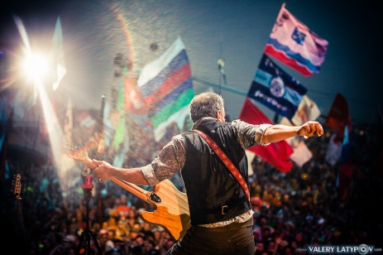
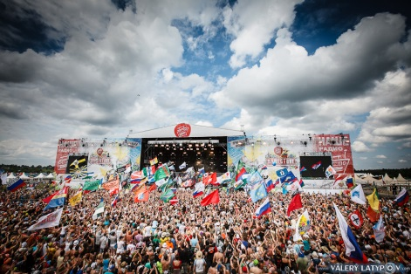
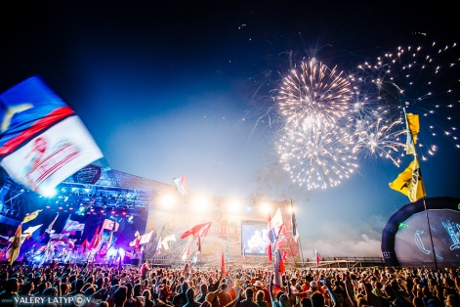
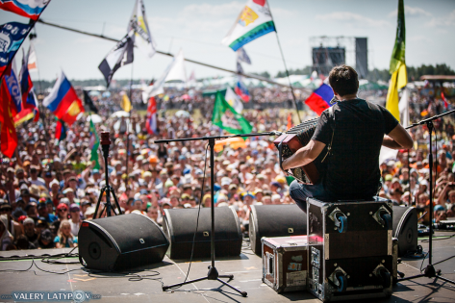
Главное приключение лета
Нашествие – главный рок-фестиваль страны, история которого начинается с 1999 года
Только главные представители отечественного рок-н-ролла: ДДТ, Земфира, Алиса, Чайф, Аквариум, Ария, Вячеслав Бутусов и Ю-Питер, Неприкасаемые, Ночные снайперы, Король и шут, Сплин, Чиж и ко, Ленинград и многие другие
3 дня нескончаемого драйва, веселья и киловатты мощного всепоглощающего звука качественной отечественной музыки!
120 гектаров музыки и развлечений: футбол, волейбол, выставки, авиашоу, фризби, зоны настольных игр, компьютерных игр и др. Каждый найдет себе занятие по вкусу!
*Возможно спонсорство

Slide 39
Расценки на размещение рекламы
Коэффициенты на длительность ролика:
10’ | 15’ | 20’ | 30’ | 45’ | 60’ | 90’ | 120’
0,5 | 0,7 | 0,8 | 1 | 1,5 | 2 | 2,5 | 4
Позиционирование первым или последним в блоке – плюс 25%
Упоминание третьих лиц – плюс 25%
Сезонная наценка – 10%, ноябрь, декабрь
Сезонная скидка – 8%, январь, август
Наценка за специальную программу / креативную составляющую / идею – 20%
Тарифы МОСКВУ и СЕТЬ действительны с 21 октября 2013г
Стоимость указана в рублях, без учета НДС

Slide 40
НАША МУЗЫКА - НАШЕ РАДИО
Для связи с Нашим Радио:
Рекламное агентство «Балтик Медиа»
(работа с прямыми рекламодателями)
Телефон: +7 (4012) 93-101.3
Адрес: 236023, Калининград, ул. Третьяковская, 10

